Slide 1

CHÀO MỪNG QUÝ THẦY CÔ
ĐẾN VỚI TIẾT HỌC HÔM NAY

Slide 2





HOẠT ĐỘNG TRẢI NGHIỆM
Chủ đề 4: Nuôi dưỡng quan hệ gia đình

Slide 3


Nhiệm vụ 3: Thực hiện những việc làm chăm sóc gia đình thường xuyên.

Slide 4

I. Nói lời yêu thương với người thân

Slide 5
Cả lớp cùng nhau hát bài CÂY GIA ĐÌNH, vừa hát vừa chuyền tay nhau một bông hoa. Bông hoa trên tay ai thì bạn đó sẽ nói lời yêu thương mình muốn dành cho người thân.

Slide 6
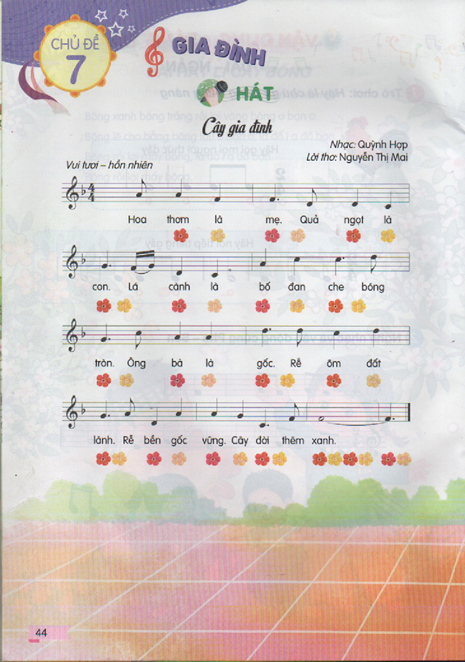
Các em có thói quen nói lời yêu thương với các thành viên trong gia đình không?

Slide 7
II. Thực hành một số việc làm chăm sóc gia đình

Slide 8

THẢO LUẬN NHÓM
Các em đổi vai và thực hiện các tình huống thực tế sau đây:
Nhóm 1: Hỏi thăm khi bố mẹ đi làm về.
Nhóm 2: Kể chuyện học tập ở trường cho bố mẹ nghe.
Nhóm 3: Chia sẻ niềm vui, nỗi buồn của mình cho bố mẹ biết.
Nhóm 4: Chăm sóc hỏi chuyện khi ông bà bị ốm.

Slide 9
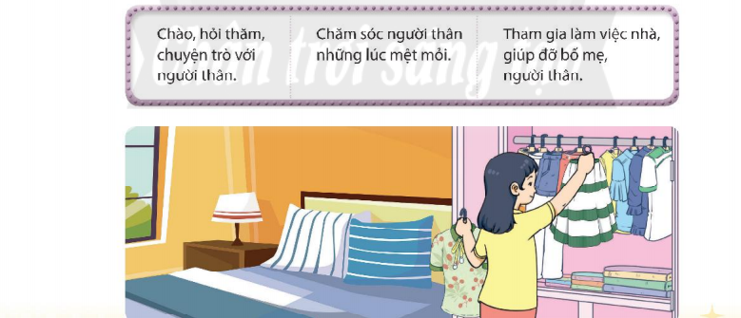

Slide 10
III. Chia sẻ về sự cải thiện mối quan hệ giữa
các thành viên trong gia đình.

Slide 11
Cảm xúc của mọi người trong gia đình khi em thể hiện sự quan tâm?
Mối quan hệ giữa các thành viên trong gia đình đã thay đổi như thế nào?

Slide 12
Nhiệm vụ 4: Chia sẻ khó khăn cùng bố mẹ, người thân.

Slide 13
Kể về những khó khăn có thể gặp trong
gia đình

Slide 14
Những khó khăn mà các gia đình thường gặp là gì?
Em đã làm gì để chia sẻ với bố mẹ?

Slide 15
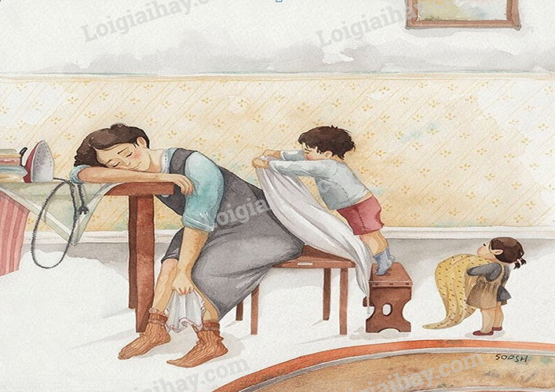
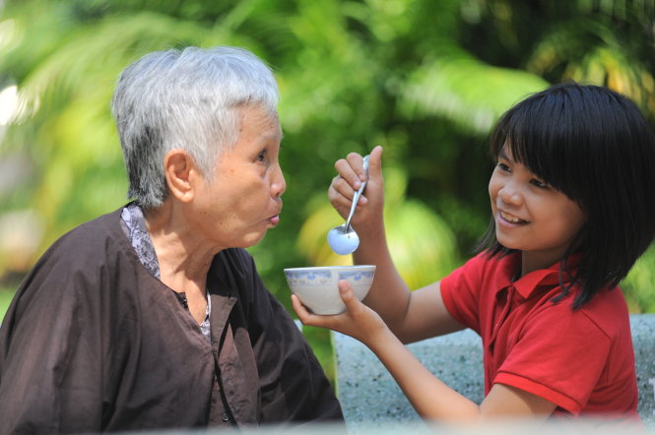

Slide 16
II. Thực hành chia sẻ khó khăn cùng bố mẹ

Slide 17
THẢO LUẬN NHÓM
Thực hiện chia sẻ khó khăn cùng bố mẹ, người thân khi gia đình gặp phải một số tình huống sau:
+ Tình huống 1: Mẹ em bị ốm, hằng ngày bố vẫn phải đi làm, chị gái và em phân công nhau để chăm sóc mẹ. Em nói lời động viên mẹ như thế nào để mẹ vui hơn?

Slide 18
THẢO LUẬN NHÓM
Thực hiện chia sẻ khó khăn cùng bố mẹ, người thân khi gia đình gặp phải một số tình huống sau:
+ Tình huống 2: Bố em đi công tác xa hai tháng. Mẹ thường đi làm cả ngày, công việc cũng rất vất vả. Em làm gì để gia đình giữ được không khí ấm áp, bớt đi sự vắng bóng của bố trong gia đình?

Slide 19
THẢO LUẬN NHÓM
Thực hiện chia sẻ khó khăn cùng bố mẹ, người thân khi gia đình gặp phải một số tình huống sau:
+ Tình huống 3: Trận lũ lụt vừa qua, gia đình em bị cuốn trôi một số tài sản lớn. Bố mẹ em rất buồn vì mất mát này. Em làm/ nói gì trong tình huống này để thể hiện sự chia sẻ khó khăn cùng bố mẹ?

Slide 20
THẢO LUẬN NHÓM
Thực hiện chia sẻ khó khăn cùng bố mẹ, người thân khi gia đình gặp phải một số tình huống sau:
+ Tình huống 4: Do tác động của dịch Covid - 19 nên bố em tạm thời bị mất việc làm, công việc bán hàng của mẹ em cũng bị ảnh hưởng, gia đình thực sự gặp khó khăn. Em có thể làm gì trong tình huống này để giúp đỡ bố mẹ?

Slide 21
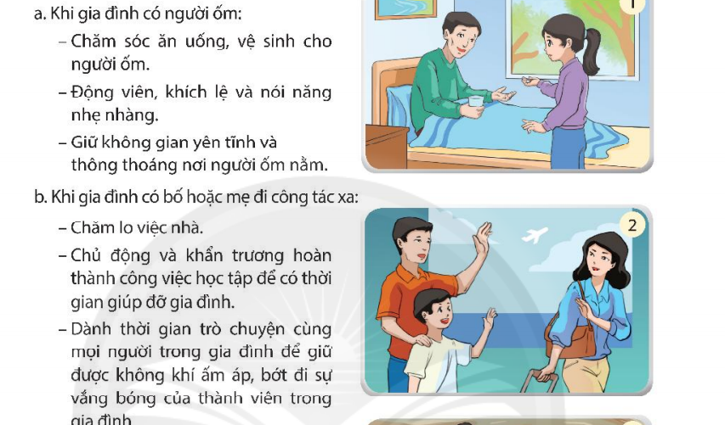

Slide 22
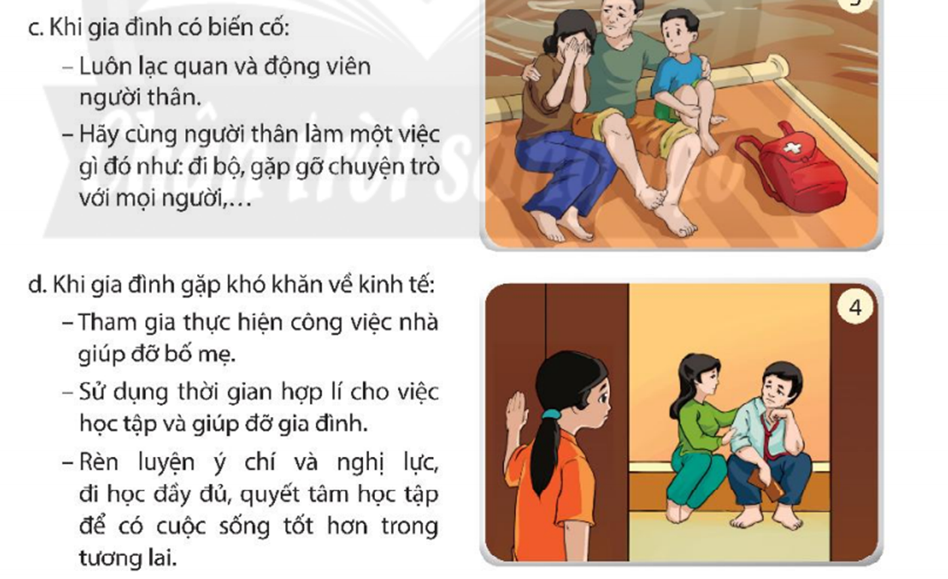

Slide 23
III. Chia sẻ những việc đã làm cùng bố mẹ và
người thân để vượt qua khó khăn

Slide 24
THẢO LUẬN NHÓM
Chia sẻ với các bạn trong nhóm về những việc gia đình em đã làm cùng nhau để vượt qua khó khăn.

Slide 25
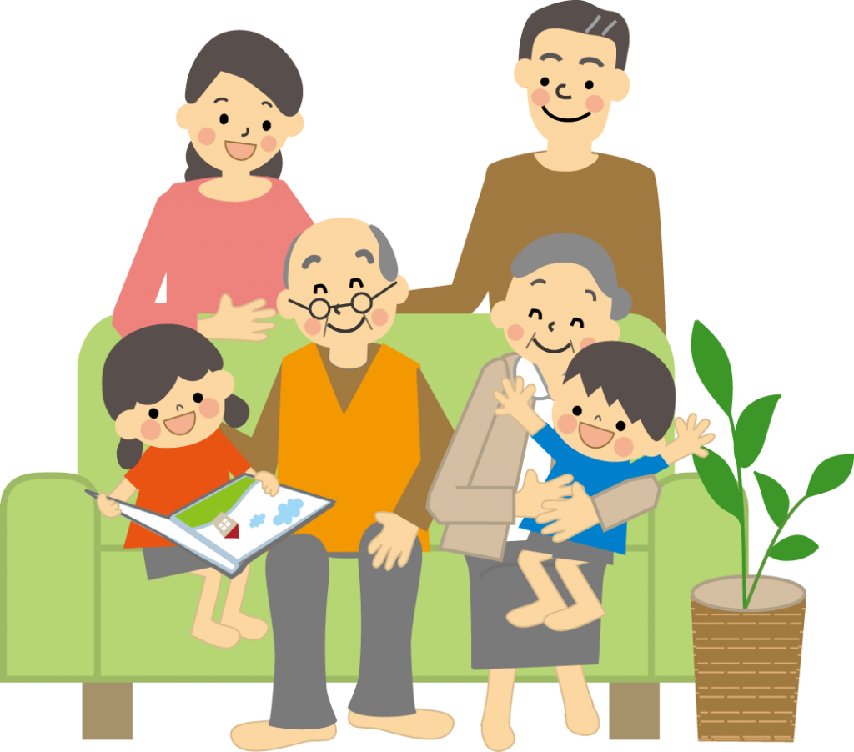
KHÓ KHĂN LÀ MỘT PHẦN TRONG CUỘC SỐNG MÀ GIA ĐÌNH NÀO CŨNG GẶP PHẢI. KHI CÙNG NHAU CHUNG SỨC VƯỢT QUA KHÓ KHĂN, GIA ĐÌNH TRỞ NÊN GẮN KẾT VÀ BỀN VỮNG HƠN

Slide 26



Nhiệm vụ 5
Quan tâm đến sở thích của người thân

Slide 27





Việc biết các sở thích của các thành viên trong gia đình sẽ giúp chúng ta quan tâm, hiểu nhau hơn

Slide 28




HOẠT ĐỘNG NHÓM ĐÔI
Hãy hỏi nhau về sở thích của các thành viên trong gia đình em?

Slide 29

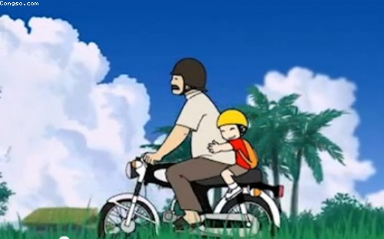
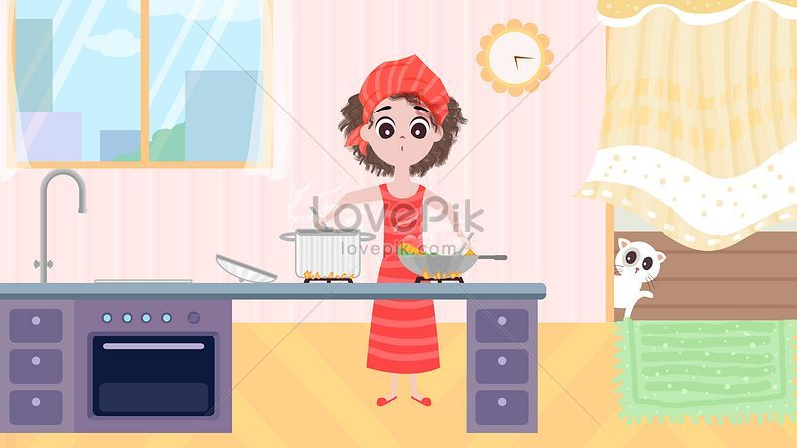
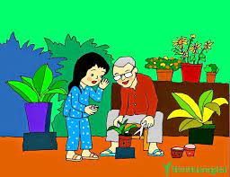

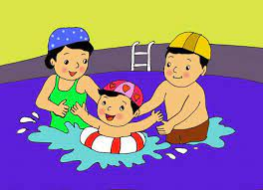

Slide 30




Thực hành cách quan tâm đến sở thích của các thành viên trong gia đình.

Slide 31
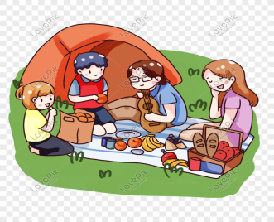
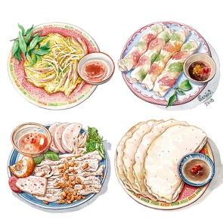
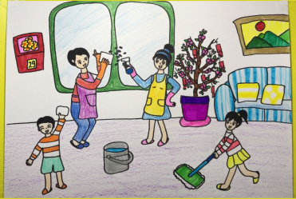
HOẠT ĐỘNG NHÓM
Hãy đưa ra những việc làm, câu hỏi để tìm hiêu sở thích của người thân trong một chuyến đi tham quan, dã ngoại của gia đình.
Nhóm 1
Hãy đưa ra những việc làm, câu hỏi để tìm hiếu sở thích, khẩu vị ăn uống của người thân.
Nhóm 2
3
Em đã biết được sở thích của các thành viên trong gia đình, hãy đưa ra câu hỏi và thực hiện sở thích đó với họ.
Nhóm 3

Slide 32



Mẹ thích đi đâu chơi?
Bố muốn đi câu cá không?
NHÓM 1
Òa, con rất thích chuyến đi này!
Đây là buổi dã ngoại con thích nhất!

Slide 33





NHÓM 2
Mẹ ơi, mẹ thích ăn đồ luộc hay đồ xào?
Ông ơi, ông ăn thêm canh nữa nhé?
Bố ơi, bố thích ăn món thịt hay cá hơn?

Slide 34



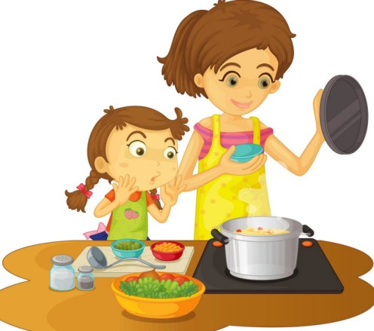

NHÓM 3
Bố con mình tập thể dục cùng nhau nhé!
Mẹ ơi, con phụ mẹ nấu cơm nhé!

Slide 35



Hãy chia sẻ việc làm hoặc tình huống em quan tâm về sở thích của gia đình em.

Slide 36
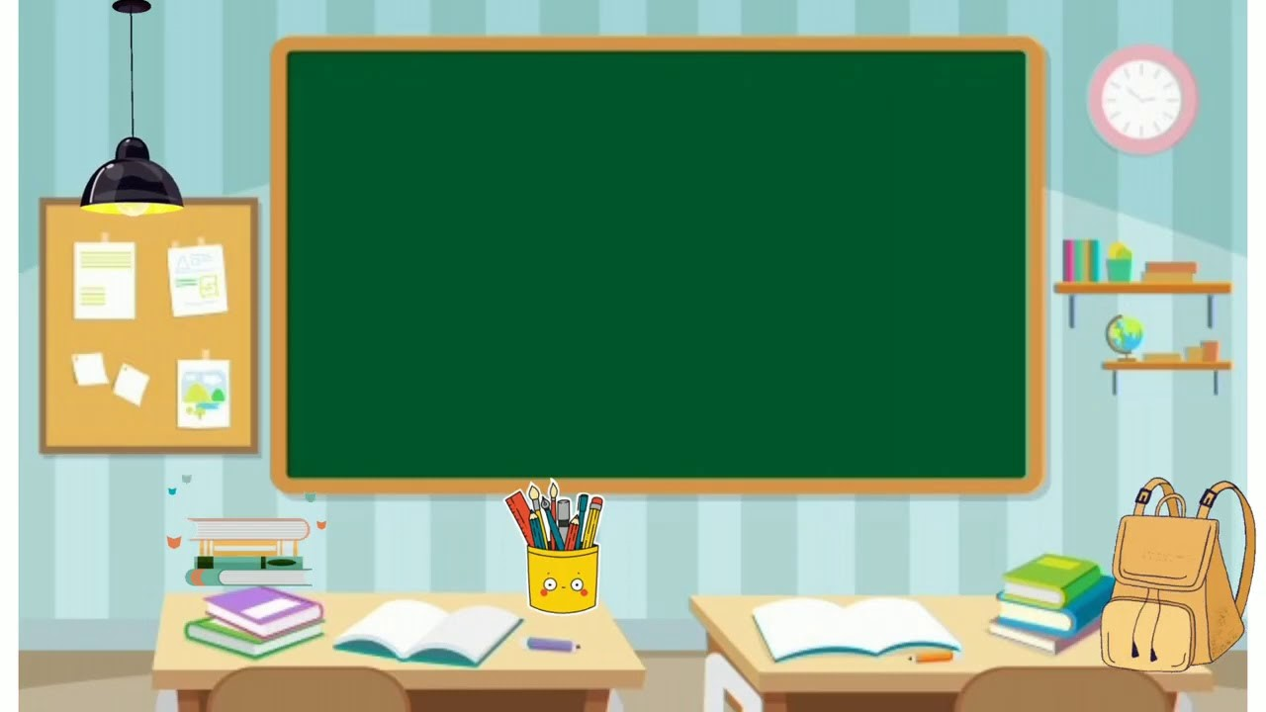



HƯỚNG DẪN VỀ NHÀ
Học sinh chuẩn bị cho chủ đề tiếp theo

Slide 37


